Slide 1
POINT HEBDOMADAIRE DE LA COMMISSION SMART HOSPITAL Ordre du jour du 19 avril 2024

Slide 2
Ordre du jour
Point sur l’organisation de la plénière de la commission
Programme
Invités (Vos propositions)
Proposition méthodologique pour le lot/volet numérique
La Work Breakdown Structure
Géolocalisation _ « vendre la valeur »
La gestion des actifs
Agenda

Slide 3
Programme de la plenière
9h30 – 10h15 Un an de commission Smart Hospital
10h30 – 11h30 Le lot numérique dans le référentiel OSCIMES
11h45-12h15 Sujet réservé à un invité
12h15-12h30 Le mot de la fin : Huawei ?

Slide 4
INVITES A LA PLENIERE
Conférence des DG de CHU : Jean-François LEFEVRE (Toulouse)
IHF : Bruno Cazabat
Architectes : AIA Life Designer,
Programmistes : A2MO (Elisabeth Lecuyer), Embase (Etienne Pistre)
CSIS : François-René Pruvot
Général Gournay _ Chef de Projet HIA Marseille

Slide 5
AGENDA de la commission
12 avril 2024 _ Reporté _ Décarbonation de la Santé The Shift Project [tsp] – Vanina KLOSOWSKI
21 mai 2024 _ Plénière de la commission Smart Hospital [Organisation en cours]
A planifier :
GT IOT Maurice Zembra
GT Smart City
GT AMO Smart (livre blanc)

Slide 6
Approche METHODOLOGIQUE « WORK BREAKDOWN STRUCTURE »
Structurer la discussion avec l’ANAP pour définir le lot/volet numérique avec l’ANAP

Slide 7
WORK BREAKDOWN STRUCTURE ?
Un outil de la gestion de projet
Donner une vision claire d’un projet complexe en le divisant en composants plus petits et plus gérables
Permettre de répartir la responsabilité des livrables sur différents acteurs
Faciliter l’évaluation des risques : planification, technologie, ressources, budget.
Maitriser la communication du projet (sur son avancement).

Slide 8
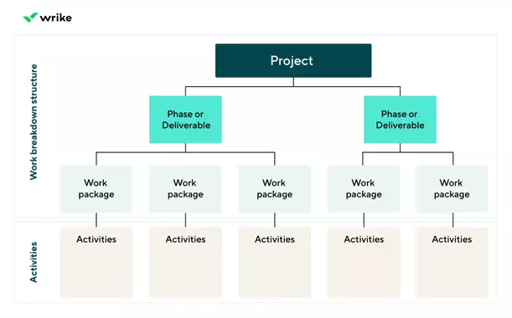
La WBS

Slide 9
LE PILOTAGE DU BATIMENT ET LA GTB

Slide 10
Approche de la valeur des services numeriques
La géolocalisation et la gestion des actifs

Slide 11
Value proposition _ Gestion des equipements
Réduction du temps de recherche pour les soignants [Amélioration de l’expérience patient et satisfaction soignants]
Service de maintenance biomedical amélioré : les techniciens peuvent localiser rapidement les appareils pour une maintenance préventive et des réparations et mieux hiérarchiser les flux de travail pour optimiser les opérations techniques.
Gestion améliorée des inventaires avec une prévention des pertes
Optimisation du nombre des équipements médicaux mobiles nécessaires à l’activité et amélioration de la disponibilité des appareils [Dimensionnement]
Contrôles des processus de location d'équipements et réduction des dépenses de location
Atténuation des risques liés à la cybersécurité et à l'exposition aux ePHI

Slide 12
GEOLOCALISATION _ EQUIPEMENT BIOMEDICAUX MOBILES
Liste
Echographes
Moniteurs de signes vitaux
Défibrilateurs
Pompes à perfusion (4 000 au CHU de Nantes)
Ventilateurs mécaniques
Radiographie mobile
Electro Cardiographe (ECG)
Oxymetres
.....

Slide 13
FIN

Slide 14
Publications de la commission
Communique de presse SBA- ANAP
Attente validation bureau SBA avant envoi à ANAP
Géolocalisation
Attente mise en forme et publication
Programme de travail 2024 ?

Slide 15
PROGRAMME DE TRAVAIL 2024
Contrat de partenariat avec l’ANAP
Evolution d’un lot/volet numérique dans OSCIMES
Activités et communications
Composition de l’équipe resserrée à mettre en face de l’ANAP
Préparer une V2 du R2S4Care
Introduire la 5G dans le chapitre connectivité
Mettre à jour le chapitre « Sécurité Numérique » avec la mise en œuvre de la NIS2 et des recommandations ANSSI
Introduire l’IOT dans le chapitre architecture réseau
Réviser le paragraphe « Qualité environnementale » dans le chapitre « Management Responsable »
Réviser 3 fiches du chapitre « Services) :
Plateforme de suivi énergétique : impact des décrets tertiaire et BACS, ...
Plateforme de pilotage du bâtiment : développer le business case du BIS et du BOS dans l’exploitation/maintenance du bâtiment, intégrer l’impact de l’article 35 de la loi « Climat et résilience
Géolocalisation

Slide 16
PROGRAMME DE TRAVAIL 2024
Géolocalisation
Démontrer la valeur de la géolocalisation comme service numérique du bâtiment
Références – mini études de cas
__________________________________________________________________
Les publications pour 2024
Organisation des plénières
1er semestre - En marge de Santexpo (21-23 mai 2024) - Extension des IHF (29-31 mai à Tours)
2ème semestre

Slide 17
IOT / GEOLOCALISATION _ Le R2SV2

